Slide 1
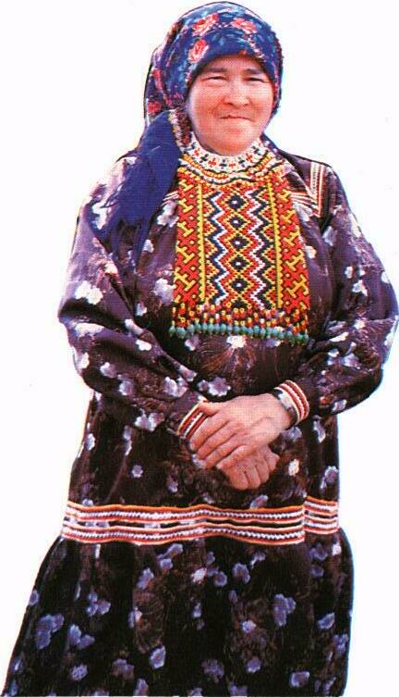
Бисер в декоративно- прикладном искусстве народов ханты
Презентация учителя технологии
МКОУ СОШ п.Кирпичный
Гранопольской Е.М.

Slide 2
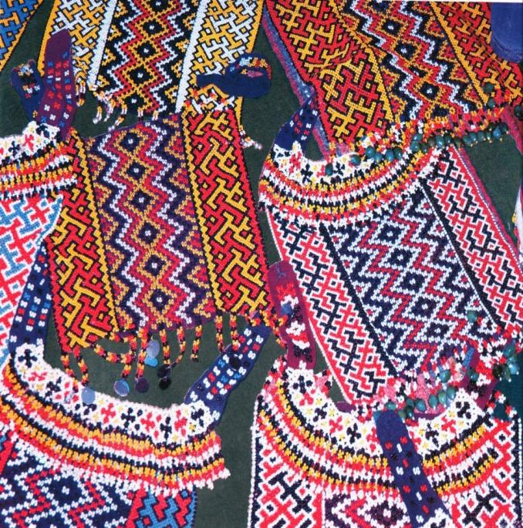
Великолепны и незабываемы изделия из бисера обско-угорских народов. Глядя на красивые яркие орнаменты, геометрические композиции, в которых своеобразно отражаются животные, птицы, деревья, растения, поражаемся, с какой любовью и терпением трудились женщины , создавая такую красоту.

Slide 3
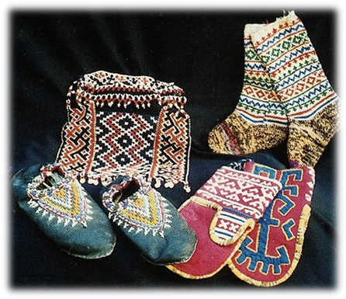
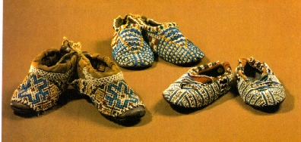
Бисер, бисерные украшения и украшенные бисером предметы являются неотъемлемой частью традиционной культуры хантов и манси

Slide 4
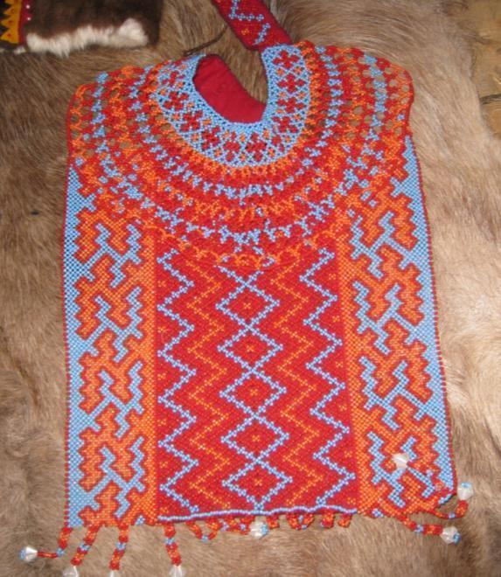
Разные по форме и размерам, орнаментам, эти украшения придавали праздничность одежде, раскрывали неповторимый талант, вкус и мастерство их создателей.

Slide 5
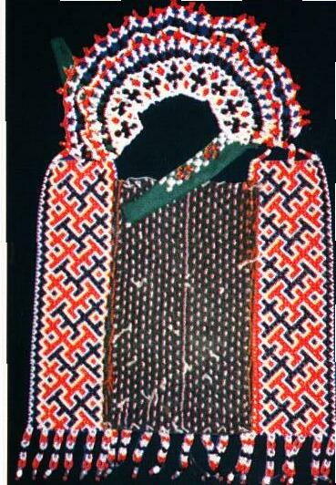
украшения делятся на две группы: декоративные (небольшие украшения, без священных орнаментов) и ритуальные (выполняют защитную функцию: охраняют сердце и внутренние органы от злых духов). Длина такого украшения может доходить до пояса, вес – до нескольких килограммов. И такое украшение надевают только во время ритуалов или по особо торжественным случаям.

Slide 6
Ханты и манси предпочитают бисер ярких и сочных тонов — белый, красный, синий, голубой, оранжевый, зеленый, желтый и подбирают его по принципу контрастности — вот почему традиционные изделия из бисера так привлекают взгляд

Slide 7
По сей день бытуют две основные техники работы с бисером — вышивка и плетение. И для той, и для другой в прошлом пользовались нитками из оленьих сухожилий..

Slide 8
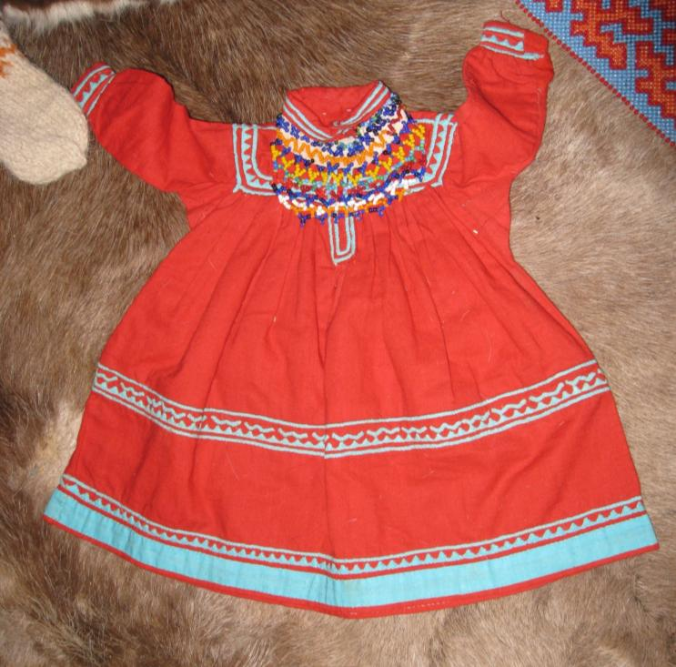
Процесс низания бисера - сак каратты - на северном диалекте хантыйского языка означает «располагать бисеринки друг за другом», а у восточных хантов - сук пултэ- переводится как «камешки запрягать».

Slide 9
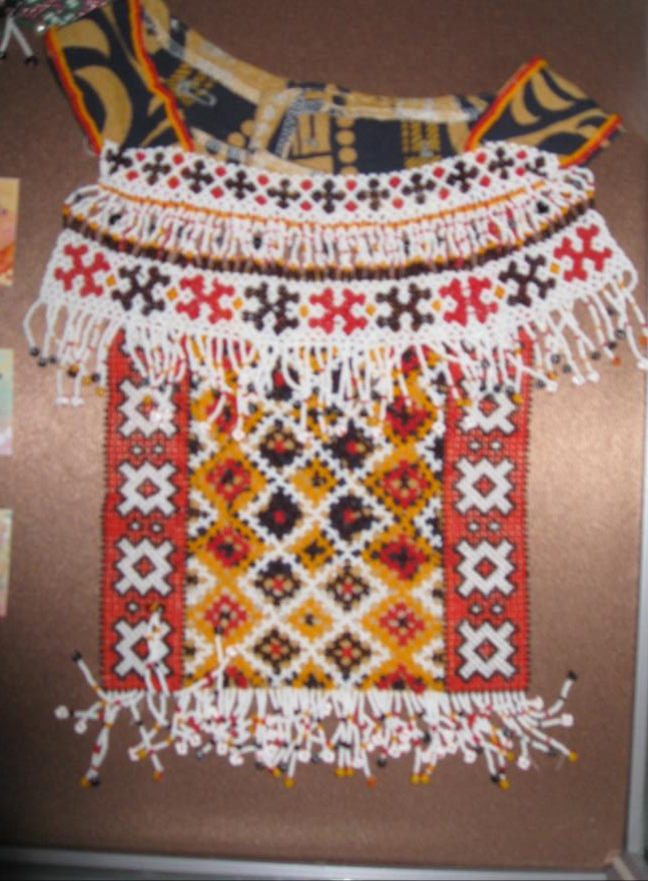
Существуют украшения, целиком изготовленные из бисера: съемные нагрудные украшения тур лопс «горла лоскуток» и народа ханты - мевл сак «груди бисер», народа манси - паль сак «бисерные ушки».

Slide 10
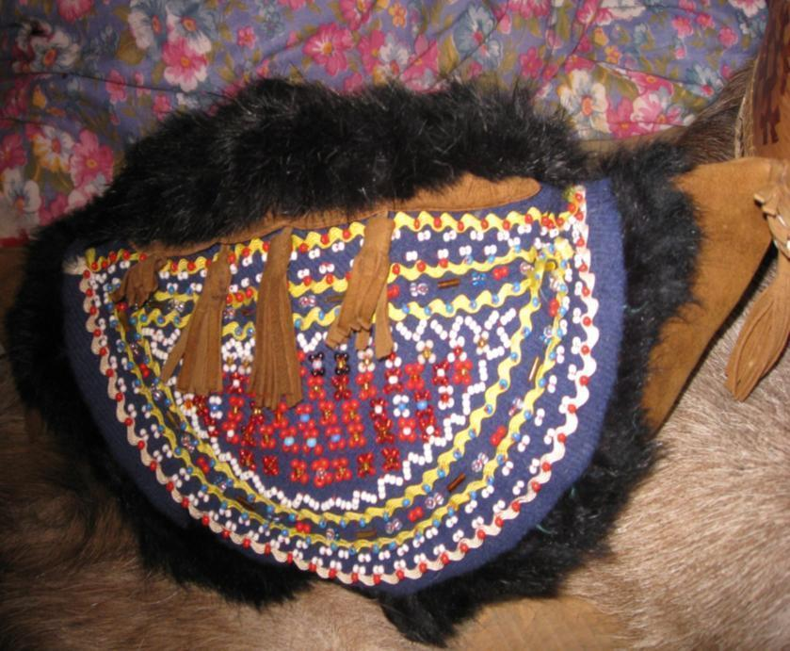
Бисером украшают игольницы, хозяйственные сумки из сукна

Slide 11
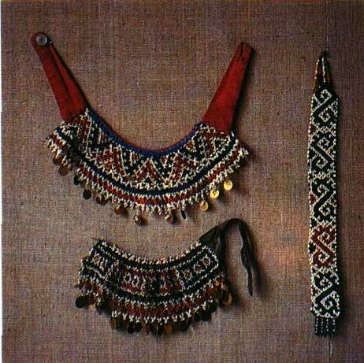
Мастерицы, чередуя в различных сочетаниях нанизанные по счету бисеринки, выплетали яркие, красочные узоры.

Slide 12
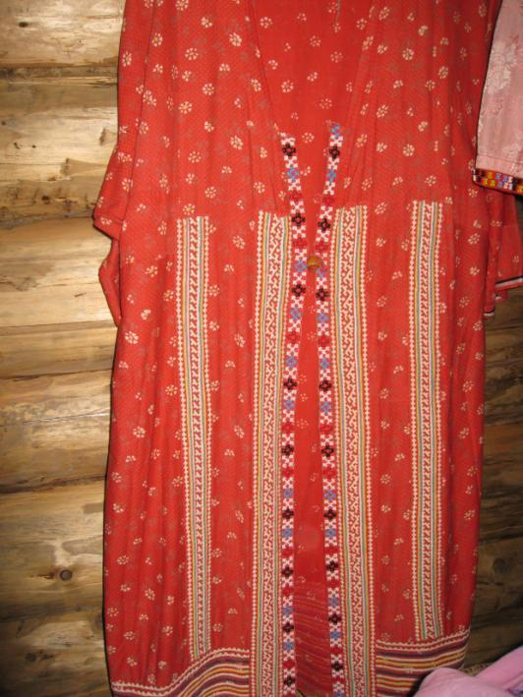
Бисером украшают края воротника, вырез на груди, рукава, линию кокетки женского платья. Полосы несложных узоров из бисера нашивают на стане платья вдоль шва оборки подола, иногда в этом месте пришивают полоску контрастной ткани, расшитой бисером.

Slide 13
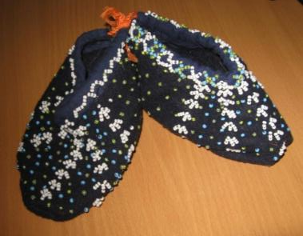
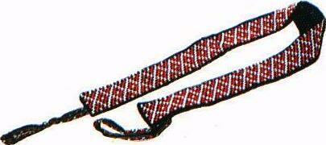
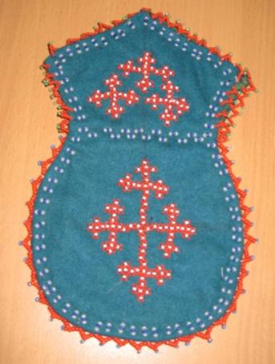
Бисером украшают зимние бурки и летнюю обувь, из бисера выполнены пояса и женские нагрудные украшения и накосники
Обереги , сумочки , хозяйственные сумки из сукна –все эти предметы мастерицы украшали бисерными узорами

